Slide 1

Clasificarea imaginilor Pokémon

Slide 2
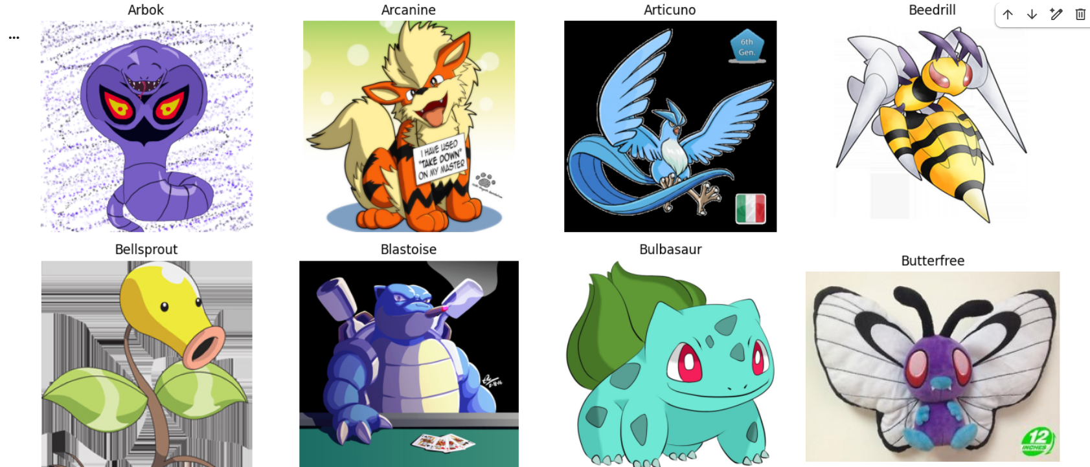
Scop: clasificarea imaginilor Pokémon în peste 150 de clase.
Dataset Kaggle: ~8000 imagini.
Imagini variate, stiluri diferite.

Slide 3

Preprocesarea și integrarea modelelor
Filtrare imagini (JPG, JPEG, PNG)
Data split 80/20
Pentru RandomForest și SVC:
  Imagini (32x32)
  Vectori 1D prin Flatten
Pentru CNN și MobileNetV2
  ImageDataGenerator
  Augumentare
  Formă de tensor 3D (H, W, C)

Slide 4

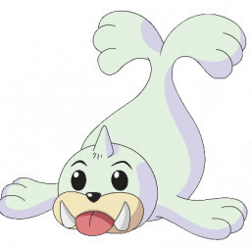

Modele & Metode
Modele ML tradiționale:
RandomForest
SVC (kernel RBF)

Slide 5
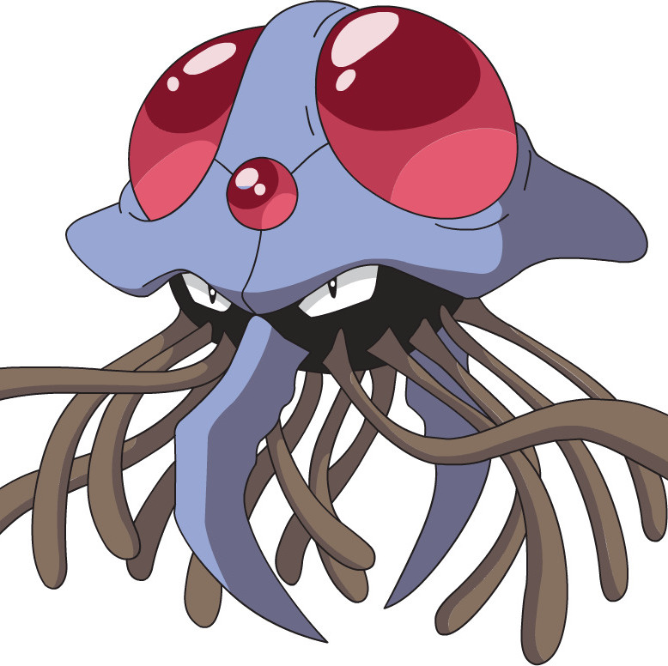
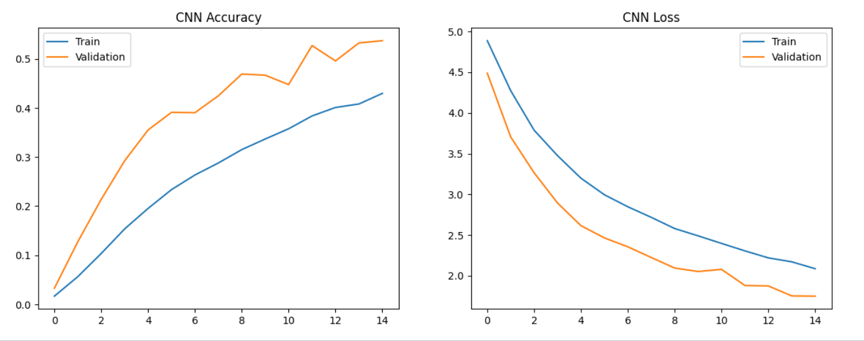
Modele Deep Learning:
CNN simplu

Slide 6
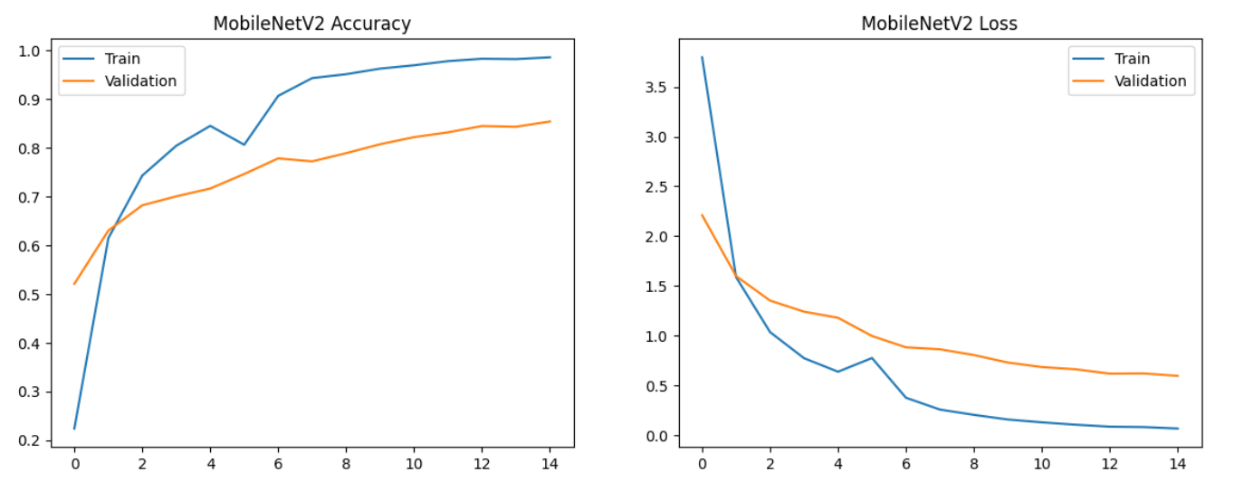
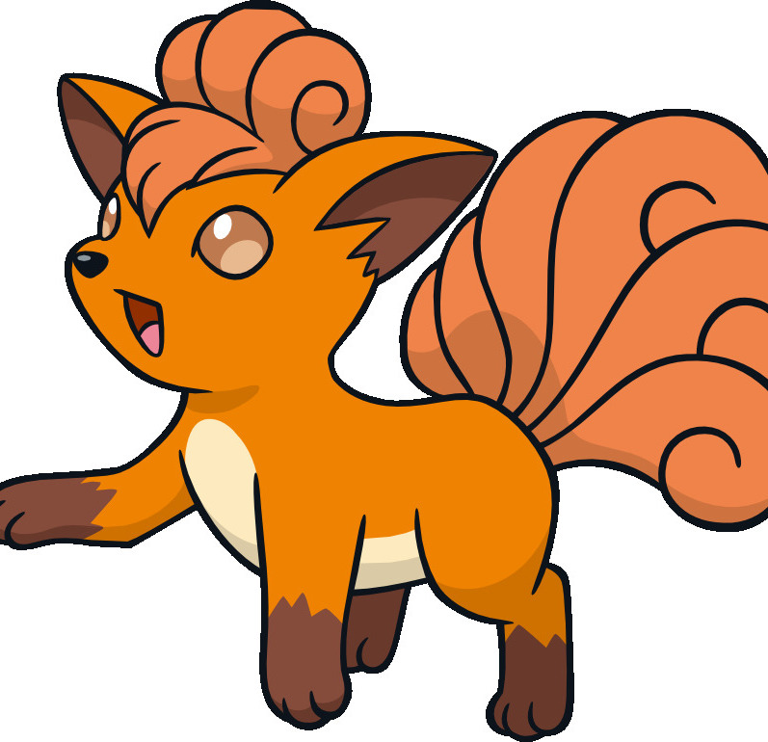
MobileNetV2
(transfer learning + fine-tuning)

Slide 7
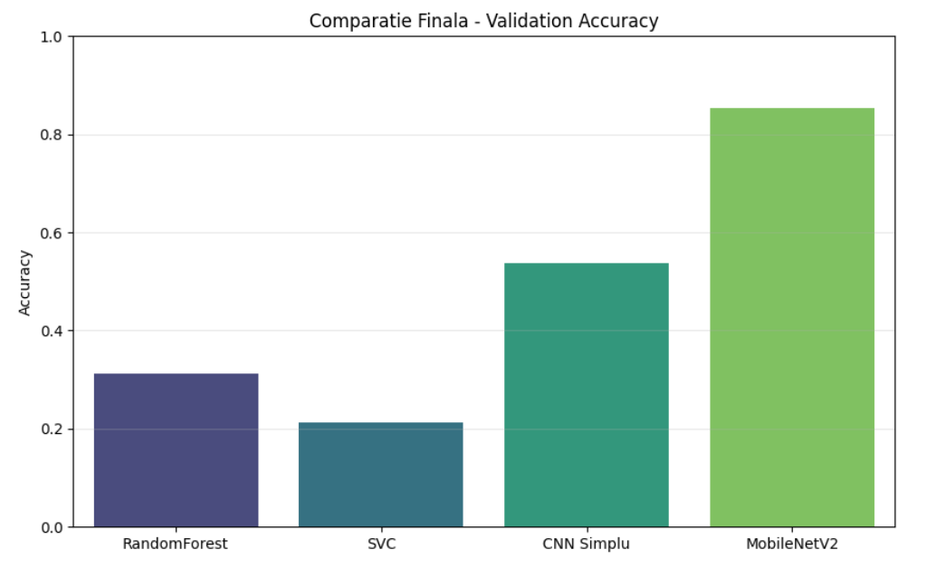
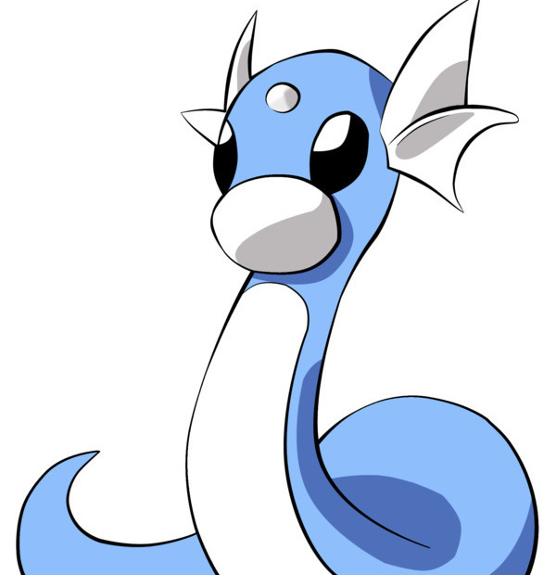
Rezultate Obținute

Slide 8

Concluzii
- Modelele clasice nu performează bine pe imagini complexe.
- CNN simplu oferă rezultate mai bune.
- Transfer learning (MobileNetV2) produce performanțe mult mai bune.
- Posibile îmbunătățiri: modele mai mari, mai multă augmentare.

Slide 9
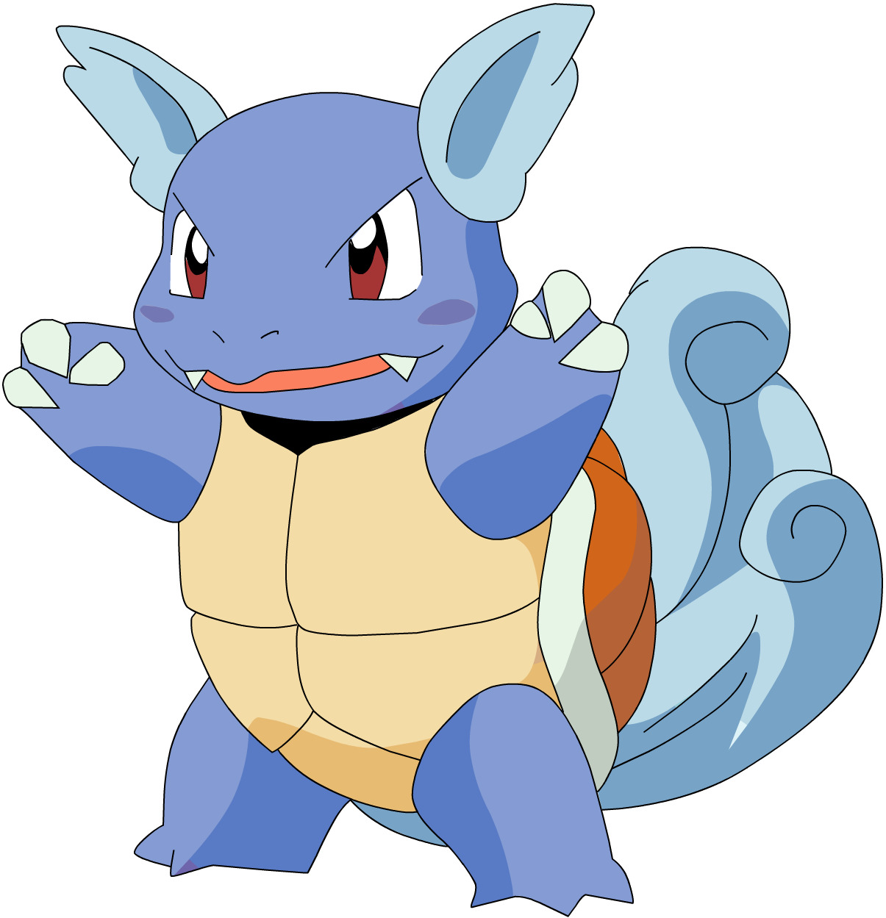

Mulțumesc pentru atenție!

